Slide 1
Big Data analysis – Homework 1
游春傑:D10315001
薛聿明:D10307009
楊承翰:M10209106
程于真:M10307206
吳致芳:M10309103

Slide 2
Agenda
第一部分：
載入SPAM ARCHIVE(http://untroubled.org/spam/)從2010~2015年的資料至ElasticSearch，不需要全部的資料載入，請採用LogStash進行資料拋轉的工作。
請繳交所採用的LogStash Parser
請給予這段期間的Top 100的垃圾郵件之來源IP以及其數量分佈
請將載入完成後的資料已Kibana拉出相關的統計圖表
請萃取資料內容的5種屬性，並轉存成另外一個repository中。
第二部分：
請安裝Hadoop與安裝Spark，並採用Mahout或Spark Cluster k-means分群這些結果。請說明給予不同k值得狀況下請分布的表現。

Slide 3
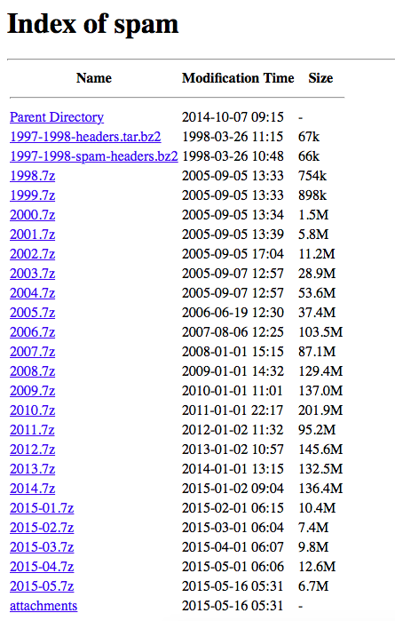
Dataset Source
抓取spam mail
http://www.untroubled.org/spam/
作業分析資料範圍為Y2010~Y2015/April

Slide 4
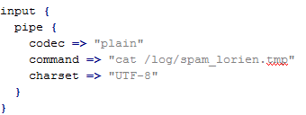
Logstash Parser - Input
由於有Logstash 會listen所有的檔案，並將檔案一直開啟，若是沒有將檔案關閉的情況下，會發生有權限存取問題(Permission Deny) 的問題，在此本組利用Pipe(管線)方式將所有的檔案導入到一個檔案(spam_lorien.tmp)內，再由Logstash 將spam mail內容讀入。

Slide 5
Logstash Parser – Filter _{(1/2)}
Spam mail的內容，利用multiline整合成一個Message
Message 利用grok取出各別的字串並存成新的欄位(Filed)
Message 利用mutate取代想要忽略的字串
Message 利用ruby 做正規化表示(Regular Expression, RE)
透過scan的方式，撈取多重資料時，最後一筆雖然有讀取到，卻無法顯示，後透過xmi順利解決
event["http"] = event["message"].scan(/(http:\/\/.*?)[\s|"|<|>|\n]/xmi).flatten

Slide 6
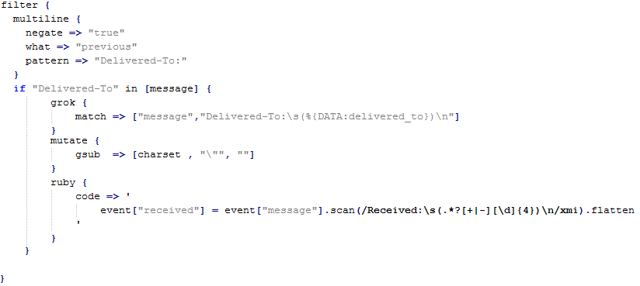
Logstash Parser – Filter _{(2/2)}

Slide 7
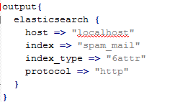
Logstash Parser – Output
將Logstash的資料輸入到Elasticsearch，一定要將index及index_type設定。

Slide 8
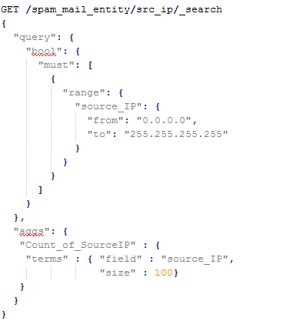
Top 100 – Elasticsearch / Sense Plug in
此法為採用“Sense”套件，直接外掛在Chrome Browser內
載點
https://chrome.google.com/webstore/detail/sense-beta/lhjgkmllcaadmopgmanpapmpjgmfcfig

Slide 9

Visualization – Kibana _{(1/4)}
要做圖表時，kibana會將某些屬性(例如：人名、檔案名稱)自動作analysis的動作，將同一資料切成多段，因此在parser資料之前，需要設定為not_analysis

Slide 10
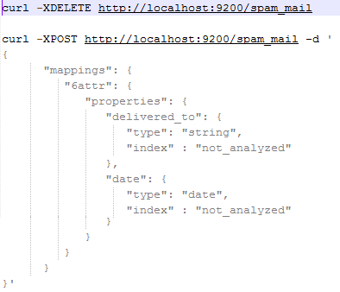
Visualization – Kibana _{(2/4)}
範列程式 – 修改index之欄位屬性；在輸入資料到Elasticsearch前，就必須要將欄位屬性設定完成。

Slide 11
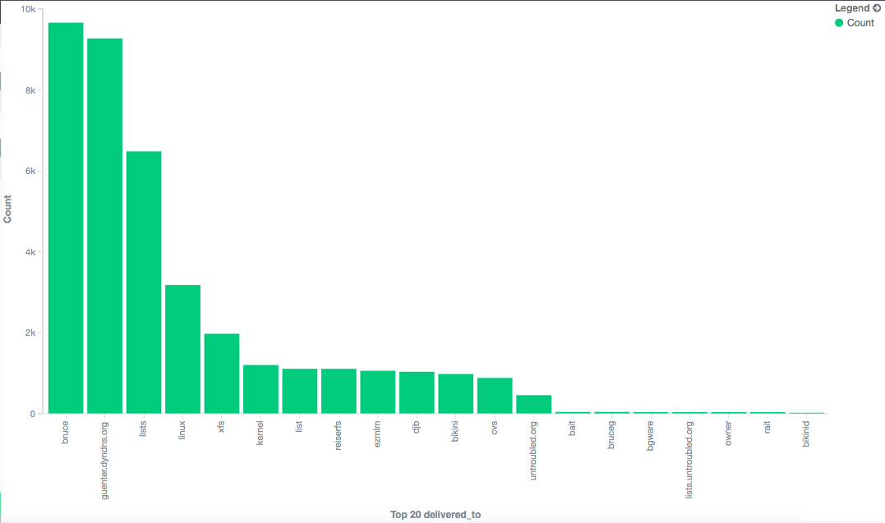
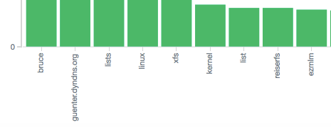
Visualization – Kibana _{(3/4)}
錯誤範例：未修改屬性前，人名被切成不同資料段

Slide 12
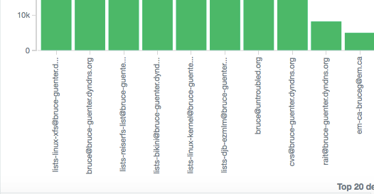
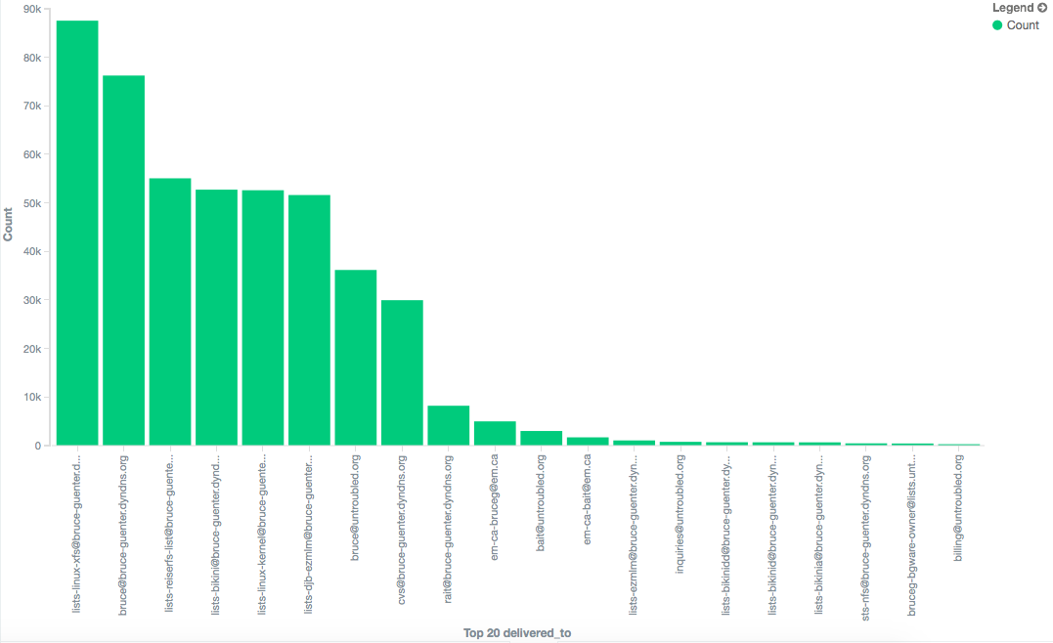
Visualization – Kibana _{(4/4)}
修改屬性後，人名視為同一筆資料

Slide 13
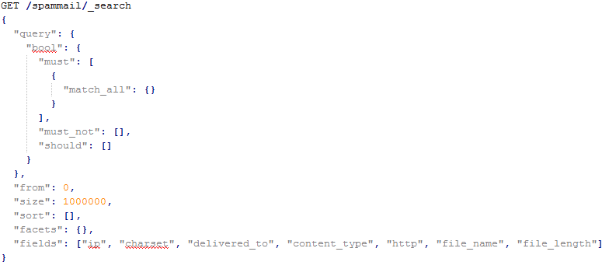
Extract 5 Attributes _{(1/2)}
Totally, extracting seven attributes by sense plug in
Source IP (ip)
Spam mail編碼方式(charset)
Delivered to後面的網址 (delivered-to)
http的格式或純文字 (content_type)
http的網址 (http)
是否有檔案名稱 (file_name)
檔案大小 (file_length)

Slide 14
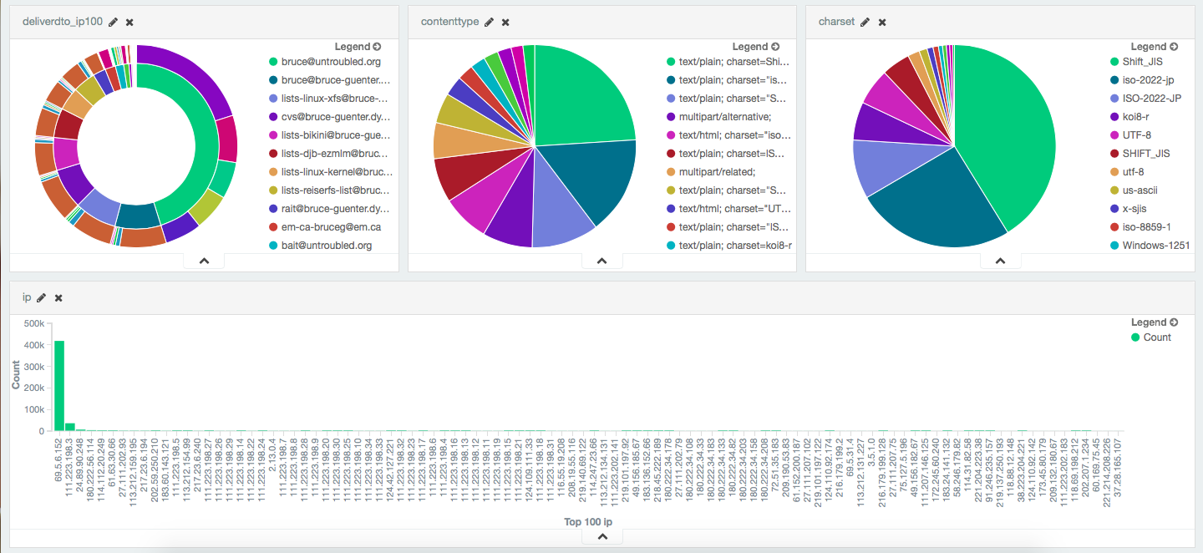
Extract 5 Attributes _{(2/2)}
Extract five attributes by sense plug in

Slide 15
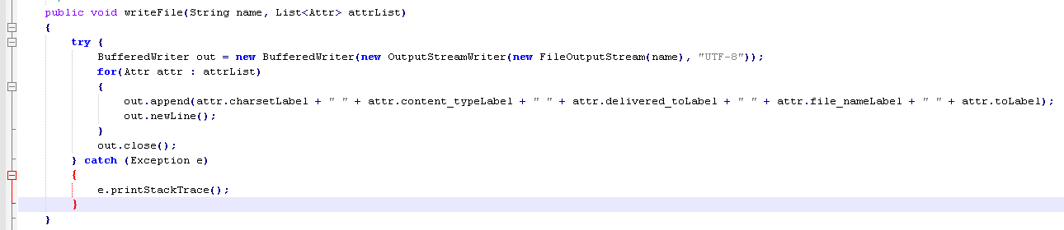
Labeling
Labling 5 Attributes
charset
content_type
delivered_to
file_name
收件人(to)

